Slide 1

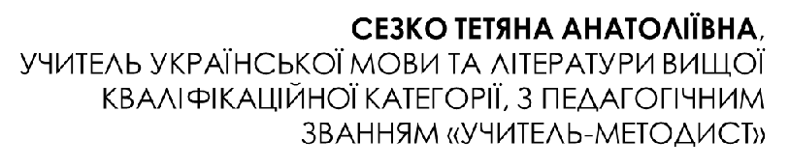
ЕСЕ

Slide 2
Есе — вид творчої роботи, якому властиві такі ознаки:
• невеликий обсяг (від трьох до десяти речень);
• довільна будова;
• наявність авторських вражень і думок;
• емоційність.

Slide 3
Стиль есе вирізняється:
афористичністю;
образністю;
парадоксальністю. (*ПАРАДО́КС, Думка, судження, що різко розходиться із звичайним, загальноприйнятим)
Для есе характерне використання численних засобів художньої виразності:
символи;
метафори;
порівняння;
Алегоричні образи.
Для передачі особового сприйняття автору есе необхідно:
використовувати всілякі асоціації;
проводити паралелі;
добирати аналогії.
Есе буде цікавим, якщо в ньому будуть присутні:
непередбачувані(парадоксальні) висновки;
несподівані повороти;
цікаві зчеплення.

Slide 4
Поради для написання есе
Оскільки есе має довільну будову, то в ньому необов’язково повинні бути зачин, основна частина й висновок, які є традиційними складниками звичного для вас твору.
В есе можуть бути елементи будь-якого типу мовлення: розповіді, опису, роздуму.
Пишучи есе, можете лише частково висвітлити якесь питання.
У цьому виді творчої роботи важлива саме ваша думка, саме ваші враження та емоції, тож не бійтеся порушувати спірні питання, навіть якщо ваше бачення видасться комусь «неправильним» або «дивним».
В есе не бійтеся бути собою.

Slide 5
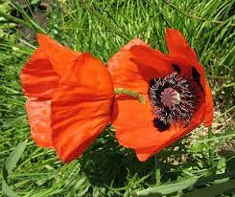
Про рецепт тепла
ЗРАЗОК № 1
Він уже облетів. Цей мак. Увечері ще цвів, а зранку межу встелили його пелюстки. Літо таке ж стрімке, як і маків цвіт. Ось ще тільки збиралося розцвісти — а вже вітер розносить полем пелюстки.
Тут можна було б написати про минущість людського життя та пустити гірку сльозу. Але навіщо витрачати літо на думки заради думок і на сльози за маковим цвітом?
Літо краще прожити так, щоб побачити кожний мак, винюхати весь жасмин і матіоли, наїстися в садку під старим абрикосом гарячих вареників із холодною сметаною, роздивитися зірки та зірниці й закарбувати в
серці кожну мить.
І тоді в дні сірої негоди серцю завжди буде, із чого зігрітися.

Slide 6
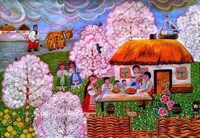
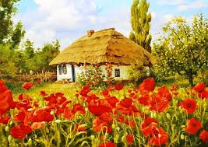
МІРКУЄМО
Визначте основну думку тексту.
У чому полягає рецепт тепла?
Яку думку хотів донести нам автор тексту?

Slide 7
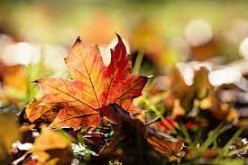
ЗРАЗОК № 2
Кленовий листочок
«Бігла через місточок, ухопила кленовий листочок», — запевняла вона...
Хто б мені коли сказав, що це може виглядати ось так, я б не повірила. Але речі не завжди такі, якими ми звикли їх уявляти.
Текст казки «Коза-дереза» https://derevo-kazok.org/koza-dereza.html

Slide 8
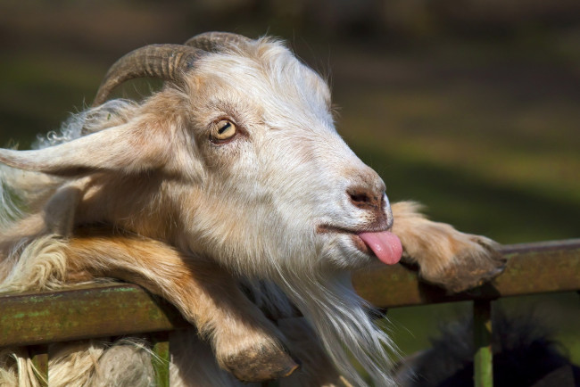
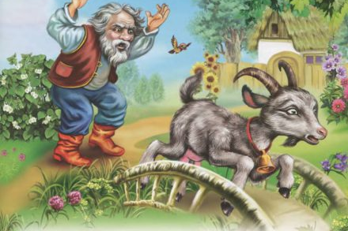


1.Як ви розумієте слова про те, що речі не завжди такі, якими ми звикли їх уявляти? Що автор хотів цим сказати?
2.Що вас здивувало в тексті?

Slide 9

Я — українець
Слова українського гімну давно запали в душу і були вивчені за власним вибором у підлітковому віці. Мені подобаються вишиванки, я люблю їх вдягати — це гарний і рідний мені одяг. Українські майстрині вміють робити з вишиванок справжні витвори мистецтва. Мій «Кобзар» лежить на тумбочці під рукою. Коли я шукаю розради для душі чи відповідей на складні питання, то перечитую емоційні і мудрі слова Шевченка. Рушники, що залишились від бабусі, приємно милують око. Я — українець?
Прапор моєї держави має синьо-жовте забарвлення, як і його маленькі копії, що супроводжують мене на життєвих шляхах.
ЗРАЗОК № 3

Slide 10
Важливі у моєму житті слова говорились різними мовами, але переважно українською. Я — українець?
У мене не стояла можливість вибору різних громадянств, але, незважаючи на це, я практично не уявляю іншого місця свого постійного проживання, окрім як України. Я буду жити там, де мені зручно і там, де дозволять обставини, але це місце немислю без українських просторів. Я — українець.
Я не один, я живу серед моїх співвітчизників, які лаються і б’ються у громадському транспорті, стовбичать у автомобільних пробках, святкують і сумують, працюють і гуляють. Ми різні, але всі ми українці. Серед нас ще є ті, хто не розучився читати і самостійно мислити.
Я люблю свою країну, свою мову, безкраї простори рідної Батьківщини, бо я- українець!

Slide 11

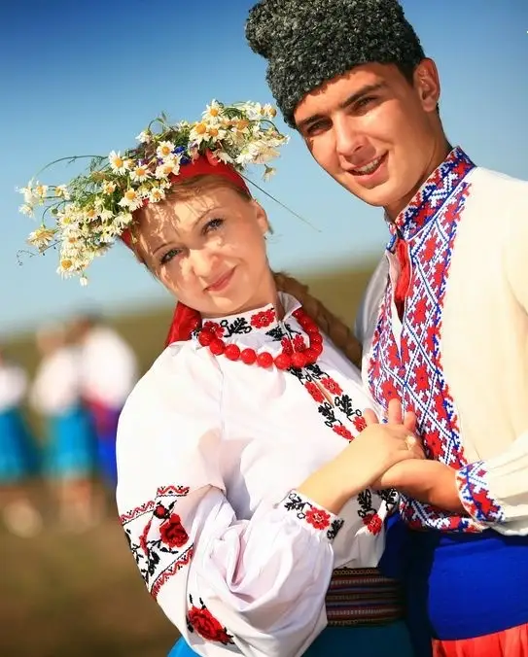
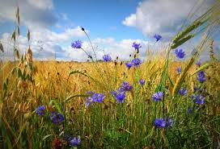
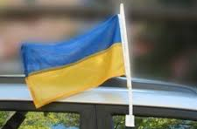
ЧИТАЄМО З РОЗУМІННЯМ
Яку трансформацію гасла «Я-українець» спостерігаємо протягом тексту?
За допомогою якого засобу змінюється настрій оповідача?
Що вкладає автор в поняття громадянина України?

Slide 12

ЕСЕ
Ти віриш, що люди за своєю природою більше хороші чи погані?
Яку нагороду (реальну або вигадану) ти б хотів отримати найбільше в житті?
У чому для тебе різниця між сміливістю і страхом?
Ти знайшов кришталеву кулю, що показує твоє майбутнє. Що ти там побачив?
ОБЕРИ СВОЮ ТЕМУ

